Slide 1


北方国际教育集团
单组电池
更换
磁力开关启动系统工作原理

Slide 2

目录
01
02
03
更换步骤
概述
更换前准备
https://www.zhijiaobf.cn

Slide 3
PART-01
概述
summarize

Slide 4
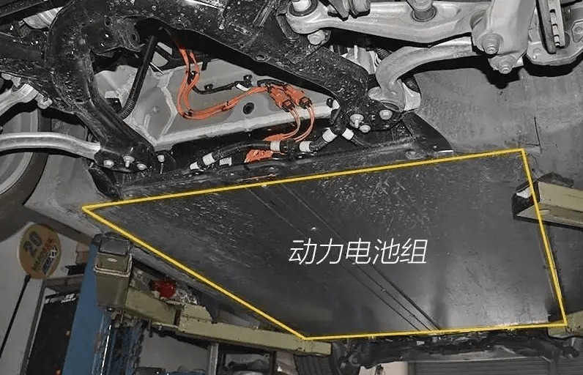
概述
当新能源汽车动力电池出现啦进水，拖地，电池单组容量严重衰减，压差过大无法修复，或无法单独更换电池温度传感器的模组。
根据实际检测后确认模组或单体电池受损，就会根据实际情况更换模组和损伤零部件。

Slide 5

概述
新能源汽车电池是串联工作的，串联的电池最重要的是几块电池电压要一致。如果某一个损坏，就会导致新电池被旧电池拖垮并损坏的情况。
新能源车电池模块损坏会影响电池的电量储存量。所以新能源车电池损坏对续航有很大影响。

Slide 6
PART-01
更换前准备
Preparation before replacement

Slide 7
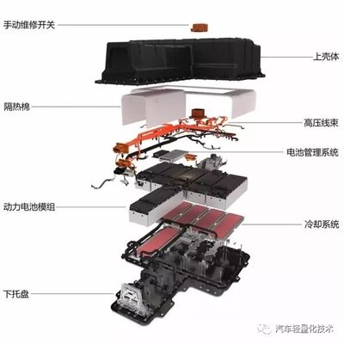
准备
1、关闭电源开关，钥匙放在安全处。
2、断开低压蓄电池负极线。断开低压蓄电池负极线，负极电缆接头用绝缘胶布包好。蓄电池负极桩头用盖子盖好或用绝缘胶布包好。
3、断开维修开关并妥善保管断开维修开关，并妥善保管。放置车辆5～10min，对新能源汽车的高压电容器进行放电。
一般来说，新能源汽车设置有维修开关，断开维修开关才可对新能源汽车进行维修。断开维修开关时需要穿戴好绝缘防护用品，并用盖子将接口封好或用绝缘胶布将维修开关接口封好。放置车辆5～10min（不同厂家有不同要求），对新能源汽车的高压电容器进行放电。

Slide 8
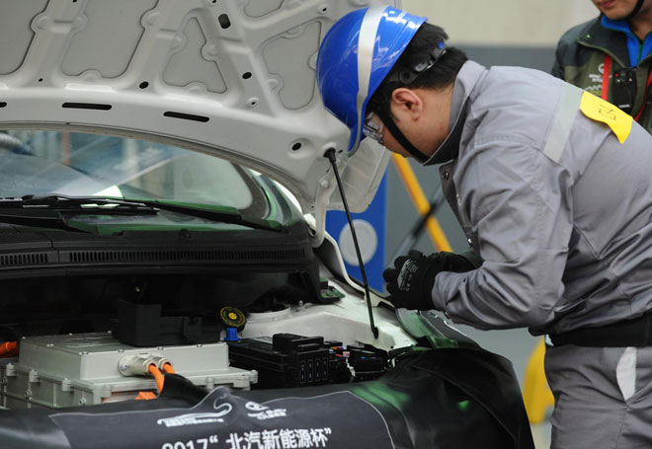
准备
4、断开动力蓄电池高低压线束穿戴好绝缘防护品，先断开动力蓄电池低压线束，再断开高压线束（母线）。
5、验电、断开动力蓄电池母线后，需要对动力电池的母线进行验电，如果母线有残余电荷，需用放电设备进行放电，确保动力蓄电池母线无电。

Slide 9
PART-01
更换步骤
Replacement procedure

Slide 10
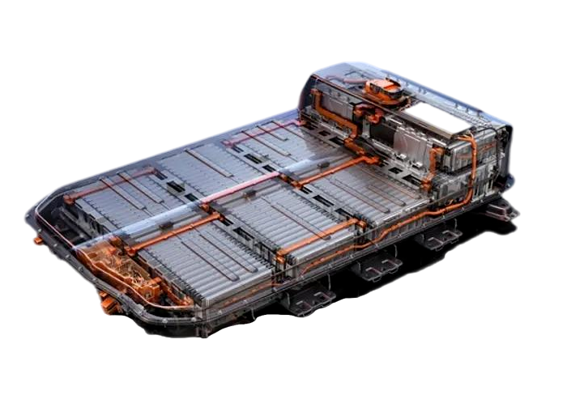
更换步骤
1.对该车辆进行断电，验电流程。
2.使用举升机，将车辆升起，并用电池举升车，拖住动力电池。
3.拔下电池包的高压插头和低压通讯插头。
4.使用电动或气动风炮，把电池包的固定螺丝拆下。
5.降落电池举升车，并把电池包托离车下。
6.把电池包的上盖固定螺丝使用扳手或电动工具进行拆除。
7.将控制器的插头拔下，并拆卸高压保险MSD。

Slide 11
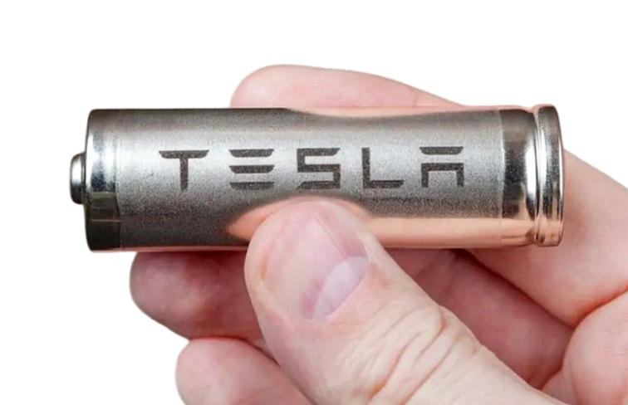
更换步骤
8.找到故障电池模组，并拔下模组的采集插头。
9.使用棘轮扳手,把模组两端的固定螺丝进行拆下。
10.取出故障模组，注意模组下方的导热垫。
11.使用万用表，测量车辆上模组单体的电压。
12.根据车辆上故障模组的电压，对新模组进行充电或则放电，把电压调成和车辆上单体电池电压一样。
13.安装时的步骤与拆卸相反。

Slide 12
北方国际教育集团
单组电池更换
谢谢观看！
单组电池更换

